Slide 1



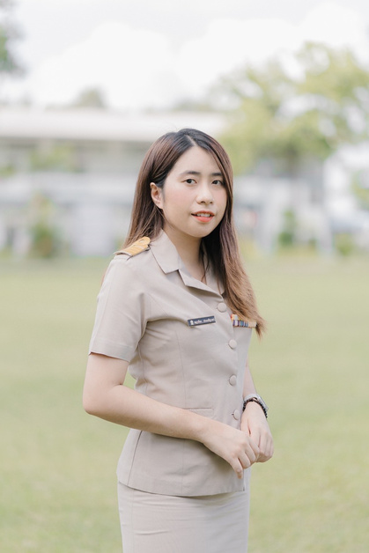



PORTFOLIO
PORTFOLIO
เอกสาร
ประกอบการสัมภาษณ์
ตัด
นางสาวชญาภัทร ประเสริฐวงศา
ตำแหน่ง ครู
โรงเรียนบ้านโนนบอน(คำหล้าประชานุเคราะห์)
สำนักงานเขตพื้นที่การศึกษาประถมศึกษาอุบลราชธานี เขต 4

Slide 2

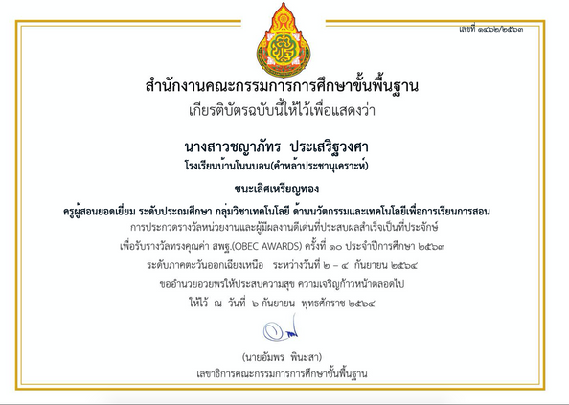
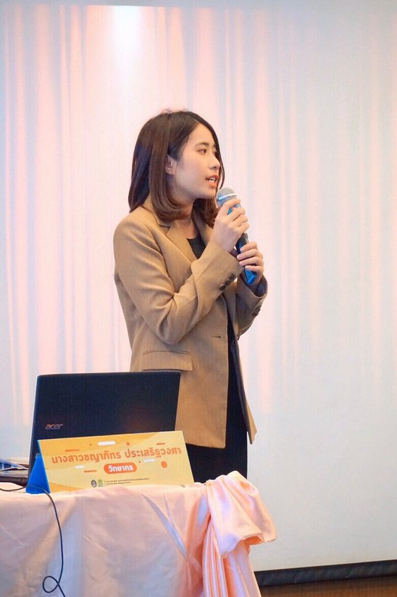


ผลงานดีเด่น
“We each need to find our own inspiration. Sometimes it’s not easy.”
“เราต่างต้องพยายามแสวงหาแรงบันดาลใจของตนเอง แต่บางครั้งมันก็ไม่ง่าย”
- Kiki’s Delivery Service(1989)
ได้รับรางวัลทรงคุณค่า สพฐ.(OBEC AWARDS) ครั้งที่่ 10
ระดับภาคตะวันออกเฉียงเหนือ
เป็นครูผู้นำสื่อนวัตกรรมด้านการเรียนการสอน
ระดับประเทศ
ผลงานดีเด่น

Slide 3
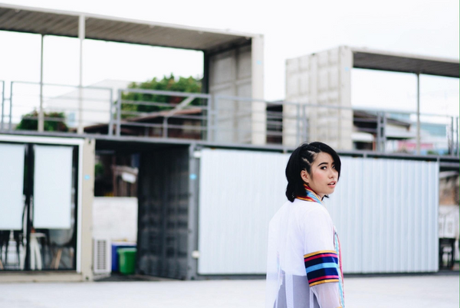





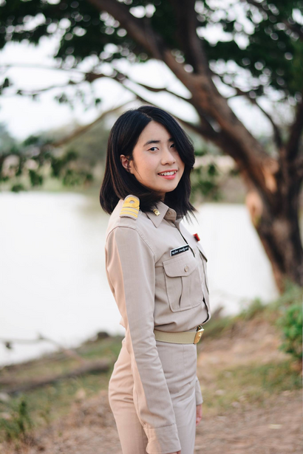

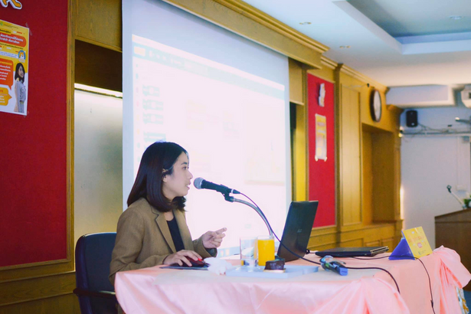
ประวัติการศึกษา
(EDUCATION)
การพัฒนาตนเอง
อบรมหลักสูตรการเขียนโปรแกรม xxxx
(Coding Online for Teacher Plus: xxxxx – xxxxxxx)
ระดับชั้นมัธยมศึกษาตอนต้น
สำเร็จการศึกษาระดับชั้นมัธยมศึกษาปีที่ 3
โรงเรียนจุฬาภรณราชวิทยาลัย มุกดาหาร
อำเภอเมือง จังหวัดมุกดาหาร
(ปัจจุบันชื่อโรงเรียนวิทยาศาสตร์จุฬาภรณราชวิทยาลัย มุกดาหาร)
ระดับชั้นมัธยมศึกษา
สำเร็จการศึกษาระดับชั้นมัธยมศึกษาปีที่ 6
โรงเรียนเบ็ญจะมะมหาราช
อำเภอเมือง จังหวัดอุบลราชธานี
ระดับปริญญาตรี
สำเร็จการศึกษาระดับปริญญาตรี ปีการศึกษา 2560
สาขาวิชาคอมพิวเตอร์และเทคโนโลยีการศึกษา
คณะครุศาสตร์ มหาวิทยาลัยราชภัฏอุบลราชธานี
ผลการเรียนตลอดหลักสูตร : 3.58
(เกียรตินิยมอันดับสอง)
หลักสูตรอบรมออนไลน์การจัดการเรียนรู้
xxxxxxxxxxxxxxxxxxx
xxxxxxxxx
หลักสูตรอบรมออนไลน์การจัดการเรียนรู้
xxxxxxxxxxxxxxx
xxxxxxxxx
การพัฒนา
ตนเอง
ประสบการณ์ทำงาน
พ.ศ.2560
บรรจุแต่งตั้ง ตำแหน่ง ครูผู้ช่วย
โรงเรียนบ้านโนนบอน(คำหล้าประชานุเคราะห์)
พ.ศ.2562
บรรจุแต่งตั้ง ตำแหน่ง ครู คศ.1
โรงเรียนบ้านโนนบอน(คำหล้าประชานุเคราะห์)
ตัด
การออกแบบกิจกรรมการเรียนรู้แบบ
xxxxxxxxxxxxxxxx
xxxxxxx

Slide 4


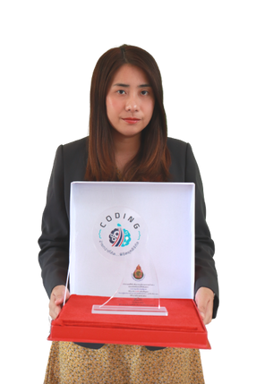




การได้รับรางวัล
ประกาศเกียรติคุณ
ประวัติส่วนตัว
ประวัติส่วนตัว
(INTRODUCE MY SELF)
ชื่อ-สกุล : นางสาวชญาภัทร ประเสริฐวงศา
ชื่อเล่น : เพียว
เกิดวันที่ : xx พฤษภาคม พ.ศ.xxxx
อายุ : 2ึ7 ปี
สัญชาติ : ไทย เชื้อชาติ : ไทย ศาสนา : พุทธ
ที่อยู่ปัจจุบัน : XXX หมู่ XX ตำบลบุ่งหวาย
อำเภอวารินชำราบ จังหวัดอุบลราชธานี 34310
โทรศัพท์มือถือ : 082xxxxxxx
E-mail : pure.punxxxx@gmail.com
ตัด
เป็น Content Creator ของ OBEC Content Center
จากหน่วยงาน สพฐ.
ได้รับรางวัลชนะเลิศระดับเหรียญทอง
รางวัลครูต้นแบบการจัดการเรียนรู้วิทยาการคำนวณ ปี 2563
จากสำนักงานเขตพื้นที่การศึกษาประถมศึกษาอุบลราชธานี เขต 4

Slide 5
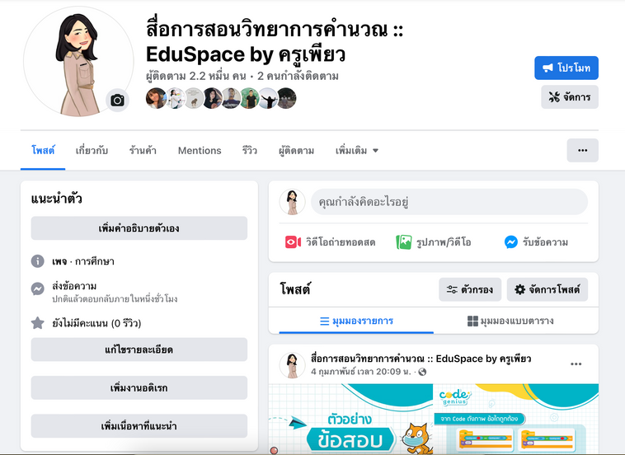

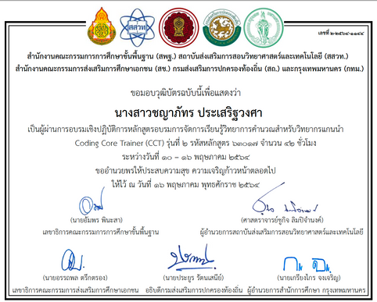
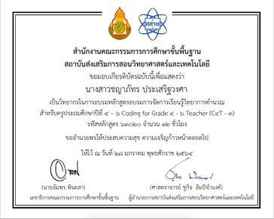





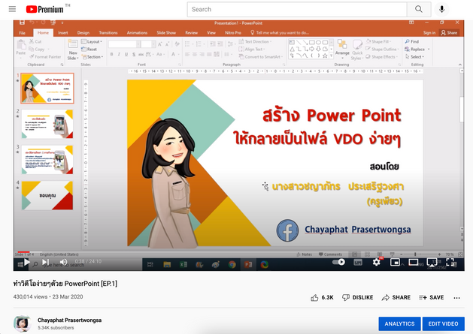
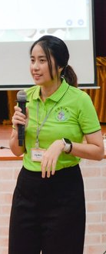
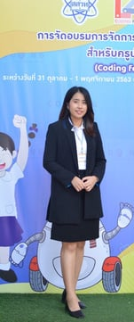

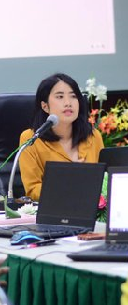
สิ่งที่ภาคภูมิใจในวิชาชีพ
การได้รับเชิญเป็นวิทยากร
ภายนอกสถานศึกษาอย่างต่อเนื่อง
ประวัติการศึกษา
ประสบการณ์ทำงาน
ผ่านการรับรองการเป็นวิทยากรแกนนำจากหน่วยงาน สพฐ. และ สสวท.
ข้าพเจ้าได้แบ่งปันและเผยแพร่สื่อและนวัตกรรมที่เป็นประโยชน์ต่อเพื่อนร่วมวิชาชีพโดยการสร้าง เพจ สื่อการสอนวิทยาการคำนวณ :: EduSpace by ครูเพียว
ซึ่งมีผู้กดติดตามกว่า 22,236 คน ภายในระยะเวลา 1 ปี
ตัด
ข้าพเจ้าได้แบ่งปันเทคนิคและที่เป็นประโยชน์ต่อเพื่อนร่วมวิชาชีพโดยการสร้าง
คลิปวิดิโอ และเผยแพร่ผ่าน Youtube ซึ่งมีผู้กดติดตามกว่า 5,300 คน

Slide 6

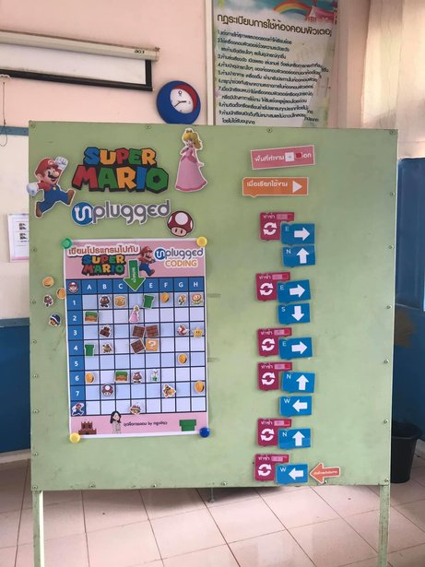






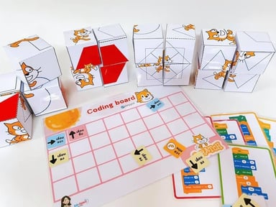
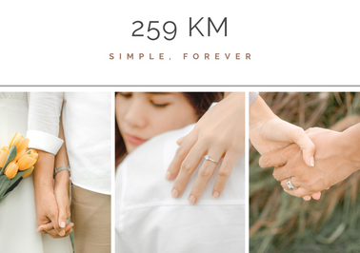
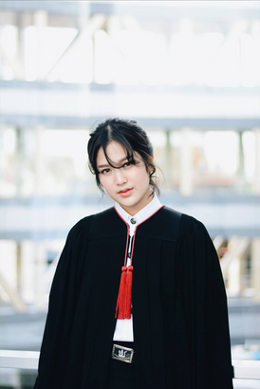

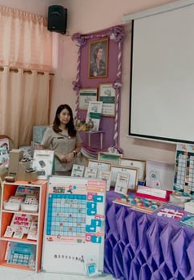
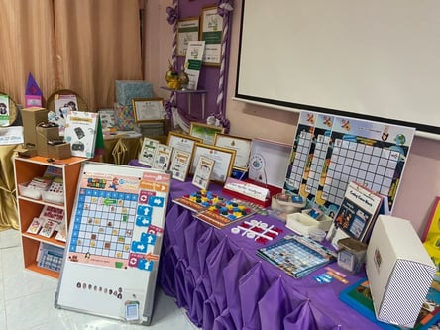






การออกแบบและผลิตสื่อนวัตกรรม
ความรู้และความสามารถพิเศษ
(SKILL)
สื่อ Unplugged coding super mario
ทักษะทั่วไป
ทำการออกแบบและผลิตสื่อด้วยตนเอง
ในการพัฒนาทักษะเรื่อง Coding ให้ผู้เรียน
การสื่อสาร
หนังสือและสื่อประกอบการเรียนรู้
Unplugged coding space adventure
งานปฏิคม
เอกสารทางราชการ
ทำการออกแบบและผลิตสื่อด้วยตนเอง
ในการพัฒนาทักษะเรื่อง Coding ให้ผู้เรียน
งานสวัสดิการ
ผลิตสื่อวิดิทัศน์เพื่อการเรียนรู้
ทักษะการถ่ายภาพ
Unplugged coding Scratch
ความรู้
ทำการออกแบบและผลิตสื่อด้วยตนเอง
ในการพัฒนาทักษะ เรื่อง
Coding ในโปรแกรม Scratch ให้ผู้เรียน
ความสามารถพิเศษ
และสื่อ/นวัตกรรมอื่น ๆ อีกกว่า 26 ชิ้น
ทักษะทางด้านโปรแกรม
Adobe Photoshop
โปรแกรมตัดต่อภาพถ่าย
Microsoft Word
โปรแกรมจัดทำเอกสาร
ตัด
Adobe Light room
โปรแกรมตกแต่งภาพถ่าย
Microsoft PowerPoint
โปรแกรมสร้างสื่อนำเสนอ
Microsoft Excel
โปรแกรมตารางคำนวณ
Final cut
โปรแกรมตัดต่อวิดิโอ

